Slide 1
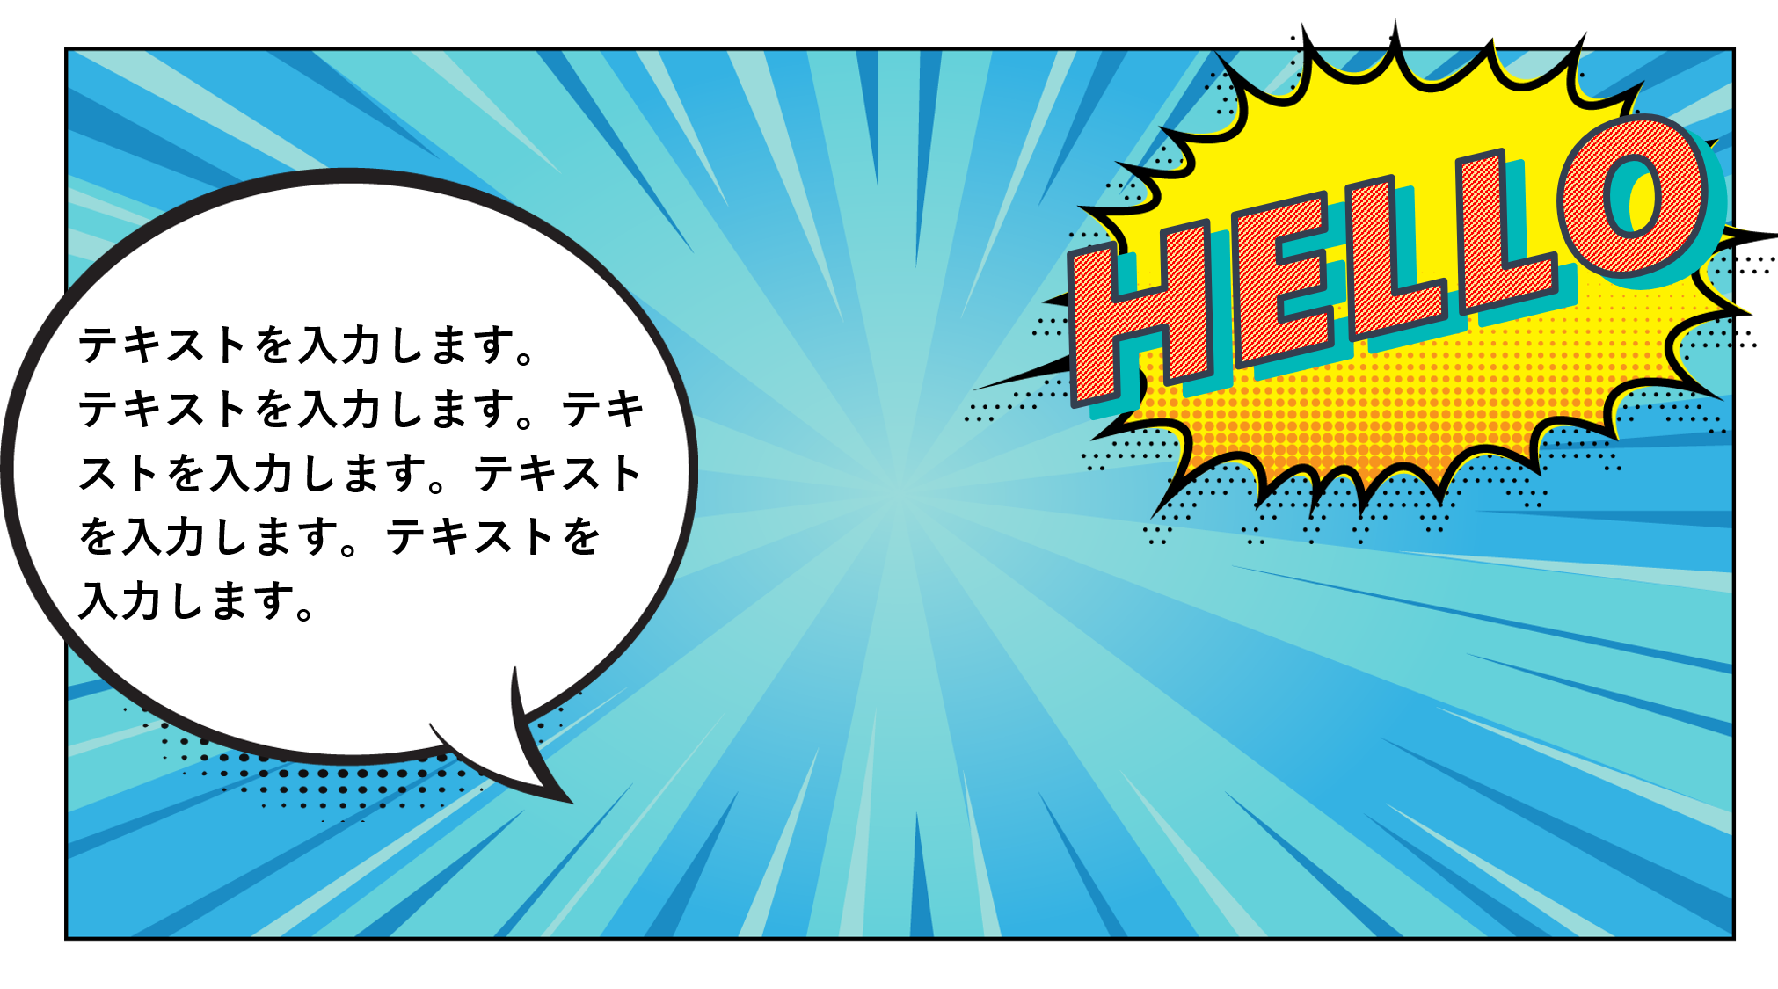
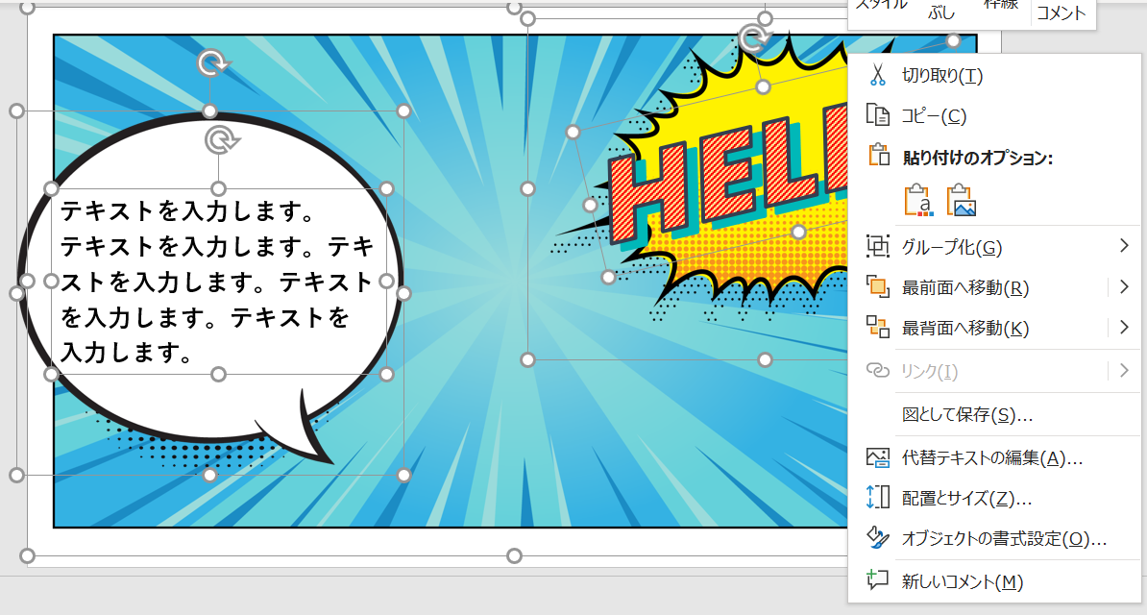
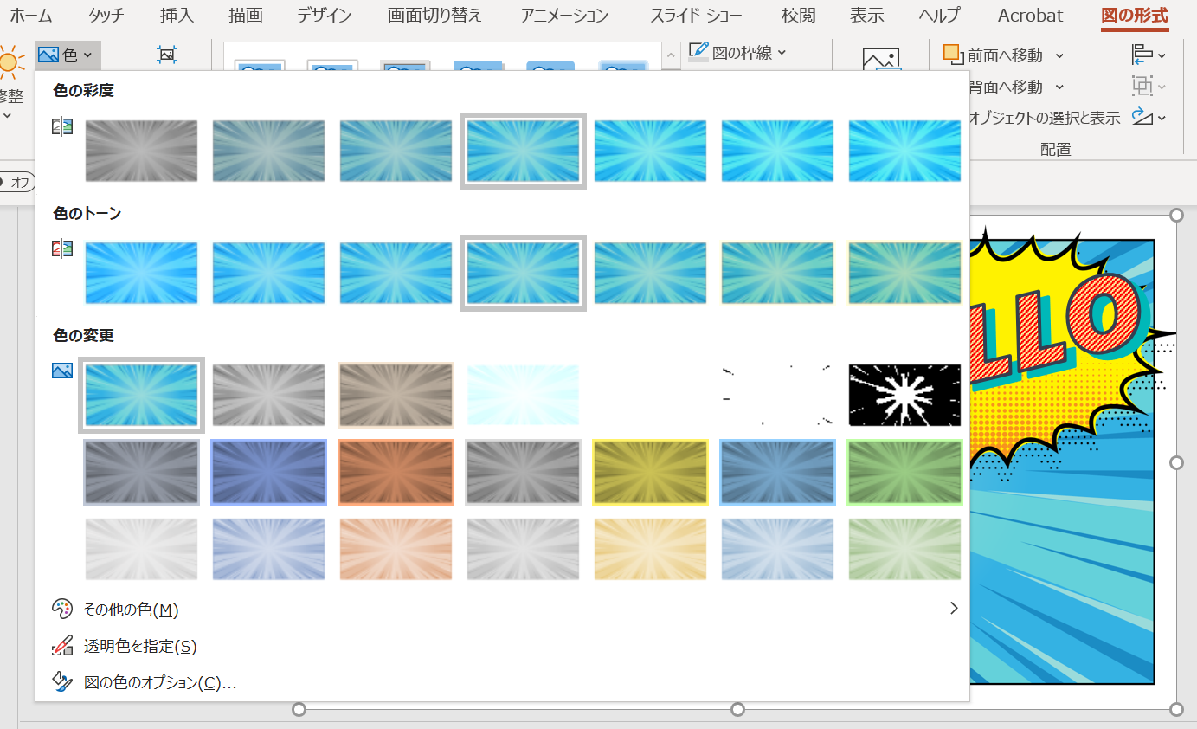
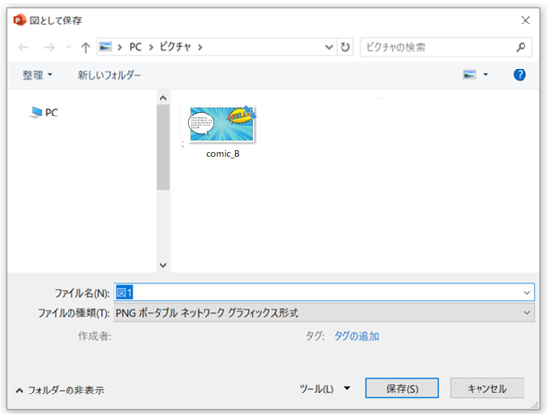
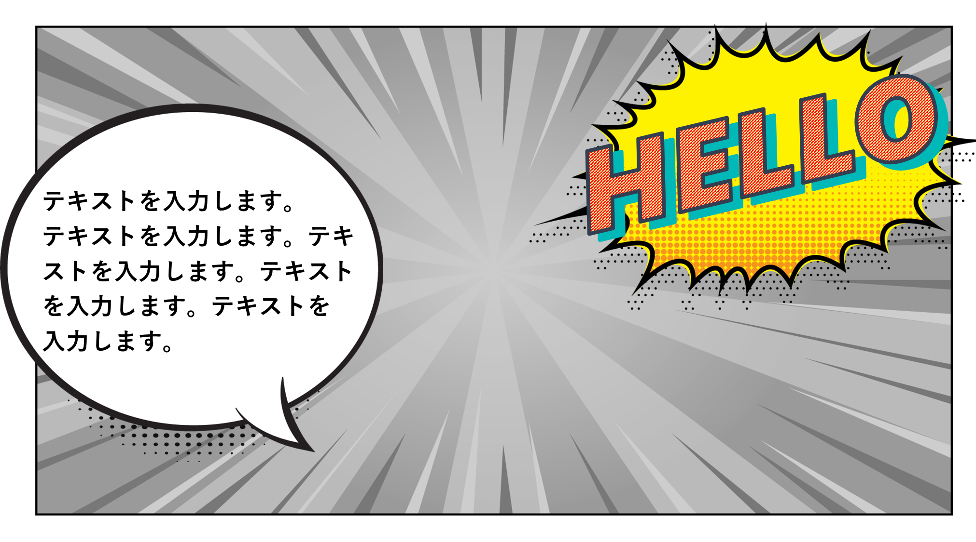
このテンプレートの使い方（編集～保存）
背景デザインを編集する
画像として保存する
テキストを編集する
編集が完成したら全てを選択し、右クリック
→「図として保存」をクリック。
テンプレート内のテキストは編集できます。
背景色を変更する
背景に敷いてある画像を選択し、「図形の形式」から色味を選択すれば背景の色を変更できます。
ファイル保存ウィンドウが
開きますので、名前をつけて 保存してください。
ファイル形式はJPG、PNG、BMPファイルがお使いいただけます。

Slide 2
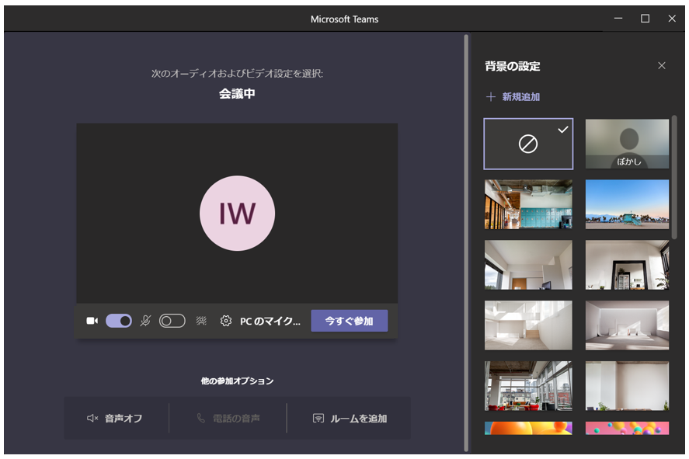
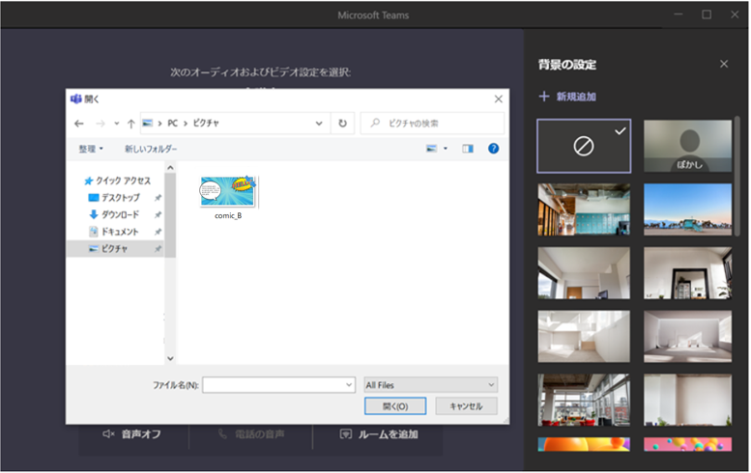
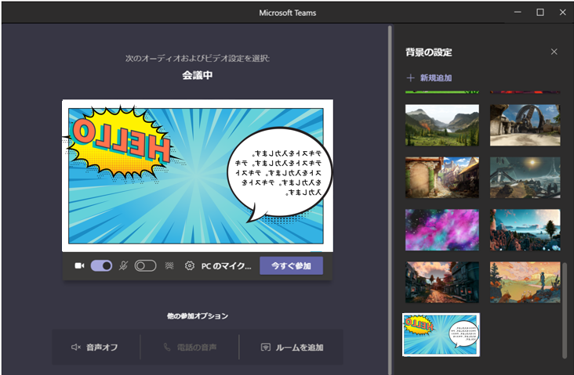
このテンプレートの使い方（Teams背景設定）
Teams背景画像に設定する
Teams会議参加画面を立ち上げる
背景候補に追加する
背景候補から選択
Teams会議リンクをクリックし、会議参加 画面を立ち上げます。 「背景の設定」ボタンをクリックします。
「＋新規追加」をクリック。 ファイル選択画面からつくったファイルを 選択し、「開く」をクリック。
候補に追加された背景を選択して背景に
設定します。
※ご自身のTeams画面では背景が反転して見えますが、会議参加者からは正しい向きで見えています。
ご自身の画面での
見え方
他の参加者からの
見え方

Slide 3
HELLO
テキストを入力します。 テキストを入力します。テキ
ストを入力します。テキスト
を入力します。テキストを
入力します。

